Slide 2
第五单元能力素养提升

Slide 3
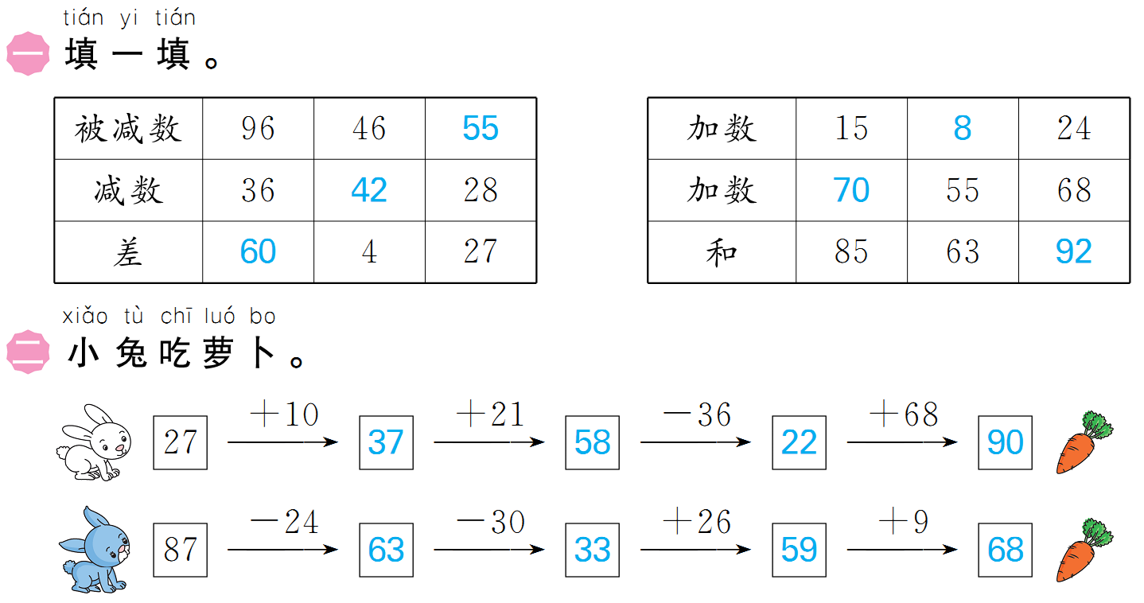

Slide 4
